Slide 1
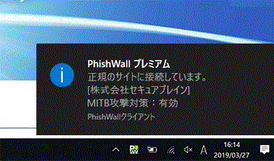
不正送金・フィッシング対策ソフト「PhishWall（フィッシュウォール）プレミアム」について
インターネットバンキングのセキュリティを高めるため、不正送金・フィッシング対策ソフト「PhishWall（フィッシュウォール）プレミアム」をご提供しております。
（無料）
※Windows用（Edge・Firefox・Chrome版）とMac用（Safari・Firefox・Chrome版）がございます。
※PC専用アプリケーションです。
※他社セキュリティソフトと一緒にご利用いただけます。
PhishWallクライアントは、不正送金・フィッシングの脅威からあなたを守る、無料のセキュリティソフトウェアです。 他のセキュリティ製品とも一緒に使えます。インストールするとPhishWall導入企業のウェブサイトにアクセスしたときに、緑の信号を点灯し、真正なサイ トであることを証明します。他に、不正なポップアップなどでIDやパスワードを盗むMITB（マン・イン・ザ・ブラウザ）攻撃を検知・無効化する機能を有しています。
PhishWallクライアントWindows用（Edge・Firefox・Chrome版）の概要
Edge・Firefox・Chrome版は、通知領域に表示されるPhishWallのアイコンの色と、ダイアログで表示されるメッセージによってユーザに通知します。
■ 通知領域表示されるPhishWallのアイコン
PhishWall未導入サイトの場合
PhishWall導入サイトの場合
PhishWallがMITB攻撃を検知した場合
■ Edge・Firefox・Chrome版でPhishWall導入サイトにアクセスした場合
PhishWallプレミアム導入企業のサイトにアクセスした場合、真正なサイトであることが確認できると､通知領域のPWアイコンが緑になり、バルーンに企業名を表示します。顧客は緑のPWアイコンと企業名で、アクセスしているウェブサイトが、本物であることを一目で確認できます。

Slide 2
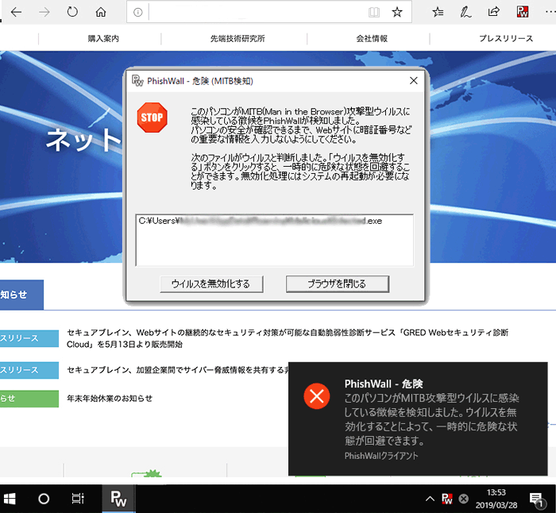
不正なポップアップ等で情報を盗む攻撃―MITB（マン・イン・ザ・ブラウザ）攻撃を検知した場合
PhishWallプレミアム導入企業のウェブサイトにアクセスするタイミングで、顧客のPCがMITB攻撃型ウイルスに感染していないかをチェックします。感染の徴候を発見した場合は、通知領域とブラウザのアドレスバー横のPWアイコンが赤色になり、画面右下のバルーンとダイアログで警告します。ダイアログにある「ウイルスを無効化する」ボタンをクリックすることで、ウイルスを無効化することが可能です。ウイルスを無効化することで、MITB攻撃を受ける危険な状態から回避できます。

Slide 3
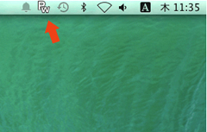
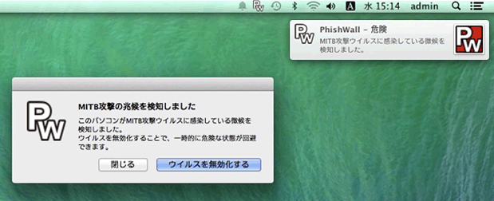
PhishWallクライアントMac用（Safari・Firefox・Chrome版）の概要
PhishWallクライアントのMac版をインストールすると、メニューバーに「PW」のアイコンが表示されます。PhishWallプレミアム導入企業の正規なサイトにアクセスした場合、ポップアップが表示されます。ポップアップには、正規のサイトであることを示す緑のアイコンと企業名を表示します。
不正なポップアップ等で情報を盗む攻撃―MITB（マン・イン・ザ・ブラウザ）攻撃を検知した場合
PhishWallプレミアム導入企業のウェブサイトにアクセスするタイミングで、顧客のPCがMITB攻撃型ウイルスに感染していないかをチェックします。感染の徴候を発見した場合は、ポップアップのアイコンが赤色になり、警告画面を表示します。警告画面の「ウイルスを無効化する」ボタンをクリックすることで、ウイルスを無効化することが可能です。

Slide 4
リンク先： https://www.securebrain.co.jp/products/phishwall/install.html?protocol=v3&customer_code=XXXX
XXXXはお客様の金融機関コードに書き換えをお願い致します。
複数の金融機関で共用されるWebページなどで、金融機関コードをリンク元に設置できないお客様や、クレジットカード会社様等の金融機関コードをお持ちでないお客様はセキュアブレインまでお問合せ下さい。書き換えるコードをご案内させて頂きます。
上記の変更をWebページへ反映される際は、お手数ですが5営業日前までにセキュアブレインの御社担当営業へご連絡をお願い致します。
※システム要件につきましては、セキュアブレインのダウンロードページでご確認ください。
PhishWallプレミアムに関するお問い合わせ
セキュアブレイン テクニカルサポートセンター
メールフォームによるお問い合わせ https://www.securebrain.co.jp/form/phishwall/sbformmail.php
※製品名、ご利用のOSを記載の上、ご連絡いただきますようお願いします。
電話によるお問い合わせ 0120-988-131
※ダイヤル後、アナウンスに従いお使いいただいている製品の番号を押してください。
※営業時間：月～金曜日 9:00-12:00 13:00-18:00 土日祝祭日・年末年始(12/29～1/4)を除く

